Slide 1

Diskalkulija:
Intelektualinis produktas 2:
Diskalkulija mokymo programa ir kurso medžiaga
Panevėžio „Žemynos“ progimnazija
Change Your Perspective: It´s Just Dyscalculia
Reference Number: 2022-1-TR01-KA220-SCH-000088738
Duration: 31.12.2022-30.12.2024 (24 months)
School Education ERASMUS+
KA220-SCH-Cooperation partnerschips in school education

Slide 2

Diskalkulija
3 modulis: Mokymo metodai ir technikos, skirtos skirtingų mokymosi lygių mokinių ugdymui
Panevėžio „Žemynos“ progimnazija
Change Your Perspective: It´s Just Dyscalculia
Reference Number: 2022-1-TR01-KA220-SCH-000088738
Duration: 31.12.2022-30.12.2024 (24 months)
School Education ERASMUS+
KA220-SCH-Cooperation partnerschips in school education

Slide 3
3 modulis: Mokymo metodai ir technikos, skirtos skirtingų mokymosi lygių mokinių ugdymui
Įvadas
Strategijos padedančios įveikti diskalkuliją
Metodai, padedantys įveikti diskalkuliją
Papildoma literatūra
Papildomi vaizdo įrašai
Apklausa
Šaltiniai

Slide 4

3 modulis. Skirtingų mokymosi lygių mokinių ugdymo metodai ir technikos
1. Įvadas
„3 modulis: E-mokymasis“ yra apie metodus, kurie gali būti nauding mokant mokinius, turinčius diskalkulijos sutrikimą. Bus apžvelgta, kokie mokymo ir profesiniai įgūdžiai reikalingi mokytojams, ugdant mokinius turinčius sunkumų besimokant matematikos. Pateikiamos metodinės kompetencijos, siekiant pritaikyti skirtingus požiūrius ir praktikas, veiklos pavyzdžius, mokymo metodus ir technikas skirtingų mokymosi lygių mokinių ugdymui.
https://pixabay.com/images/search/competence/

Slide 5

3 modulis: Mokymo metodai ir technikos, skirtos skirtingų mokymosi lygių mokinių ugdymui
2. Strategijos, padedančios įveikti diskalkuliją
Specialiojo ugdymo mokytojai turi atlikti įvairias pareigas, būdingas darbui šioje srityje:
rengti mokymo planus spec. poreikių mokiniams
koreguoti ugdymo programą, kad ji atitiktų atskirų mokinių poreikius;
patarti mokytojams ir tėvams
https://pixabay.com/photos/search/

Slide 6
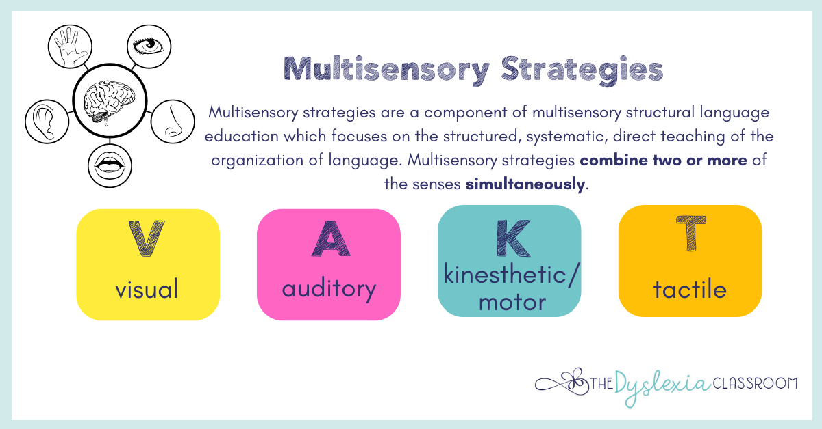
3 modulis: Mokymo metodai ir technikos, skirtos skirtingų mokymosi lygių mokinių ugdymui
2. Strategijos, padedančios įveikti diskalkuliją
Mokytojai, dirbantys su mokiniais,turinčiais diskalkulijos sutrikimą, turėtų naudoti kelių pojūčių mokymo metodus, kurie gali būti labai naudingi, nes apima regos, klausos, lytėjimo ir judėjimo naudojimą, padedant mokiniams mokytis ir įsiminti informaciją.
https://www.thedyslexiaclassroom.com/blog/multi-sensory-instruction-moving-beyond-the-sand-tray

Slide 7

3 modulis: Mokymo metodai ir technikos, skirtos skirtingų mokymosi lygių mokinių ugdymui
2. Strategijos, padedančios įveikti diskalkuliją
Norėdami padėti vaikams, turintiems diskalkulijos sutrikimą, mokytojai turi jiems skirti pakankamai laiko užduoties supratimui ir atlikimui.
https://pixabay.com/photos/people-child-school-genius-316506/

Slide 8

3 modulis: Mokymo metodai ir technikos, skirtos skirtingų mokymosi lygių mokinių ugdymui
2. Strategijos, padedančios įveikti diskalkuliją
Mokiniams, turintiems diskalkulijos sutrikimą, dažnai būna sunku prisiminti pagrindinius faktus. Taigi, mokymo metu yra labai svarbu pateikti aiškius matematikos veiksmų žingsnius ir naudoti strategijas, kurios padeda asmeniui suvokti ir įsisavinti matematikos sąvokas.
https://pixabay.com/photos/search/remember%20information/

Slide 9

3 modulis: Mokymo metodai ir technikos, skirtos skirtingų mokymosi lygių mokinių ugdymui
2. Strategijos, padedančios įveikti diskalkuliją
Viena iš pagrindinių vaikų, turinčių diskalkulijos sutrikimą, probleminių sričių yra skaičių, matematinių ženklų ar skaičių simbolių atpažinimas. Jų stiprybė – puikus vizualus mąstymas.
Dailės terapija – vienas geriausių būdų išspręsti pagrindinę diskalkulija sergančių vaikų problemą!

Slide 10
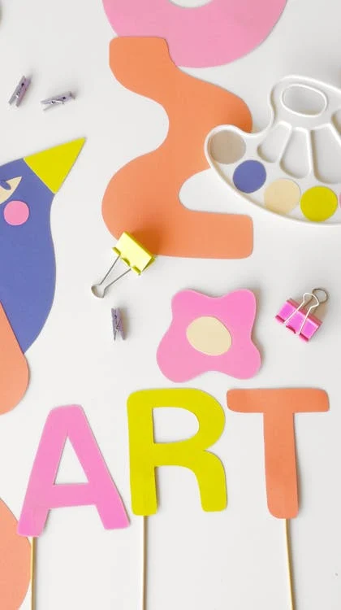
3 modulis: Mokymo metodai ir technikos, skirtos skirtingų mokymosi lygių mokinių ugdymui
2. Strategijos, padedančios įveikti diskalkuliją
Mokymo ir mokymosi procese turi būti naudojami kūrybiniai metodai. Pavyzdžiui, mokyti galima naudojant:
- pirštus ar kitas skaičiavimo priemonės;
natūralias medžiagas: švitrinis popierius ar kitas tekstūruotas popierius;
spalvotus pieštukus atskiroms užduotims atlikti;
- ritmą ir muziką, eilėraščius ir pasakojimus, kurie yra skirti mokyti matematinių sąvokų.
https://pixabay.com/photos/search/

Slide 11
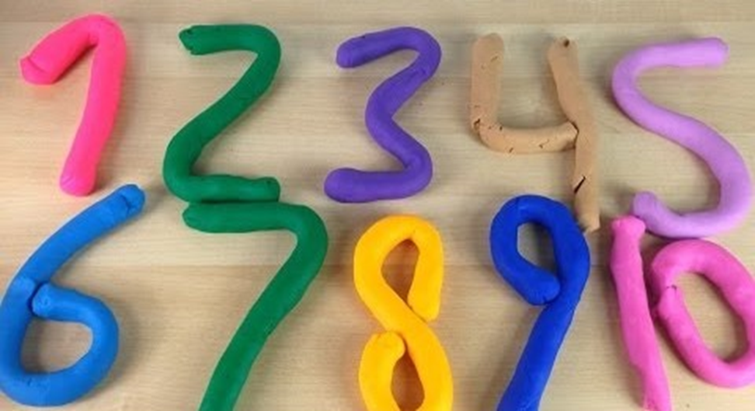
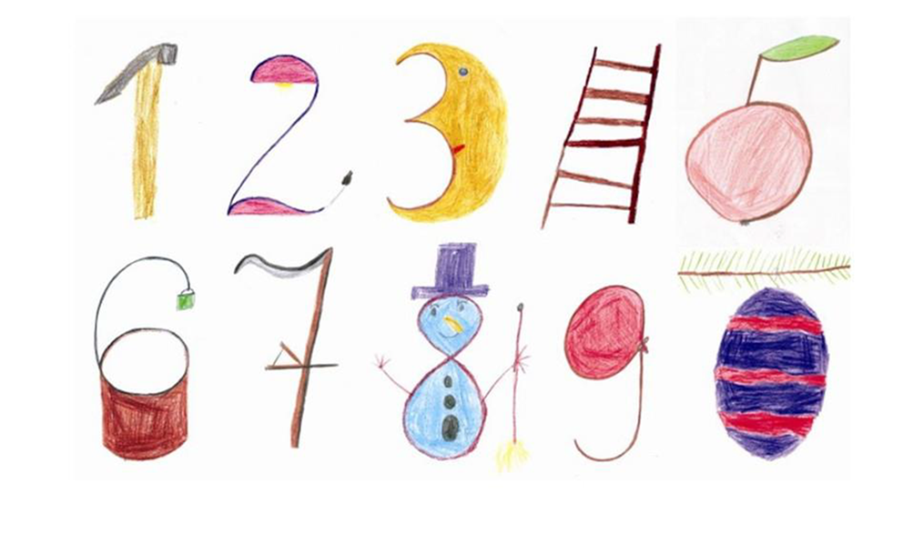
3 modulis: Mokymo metodai ir technikos, skirtos skirtingų mokymosi lygių mokinių ugdymui.
3. Metodai, padedantys įveikti diskalkuliją
Sulipdyti skaičius iš plastilino.
Nupiešti paveikslėlius, primenančius skaičius.
http://kristianaweebly.weebly.com/uploads/1/8/5/2/18524958/sup_mokiniu_matematikos_mokymo_ypatumai.pdf
http://kristianaweebly.weebly.com/uploads/1/8/5/2/18524958/sup_mokiniu_matematikos_mokymo_ypatumai.pdf

Slide 12
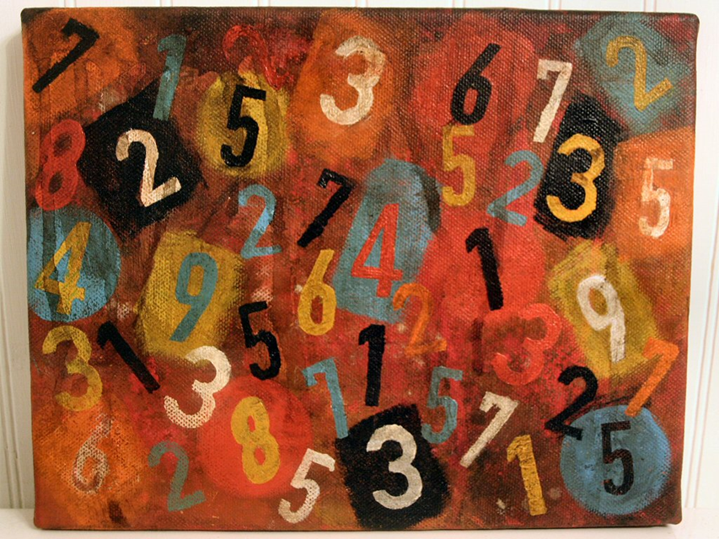
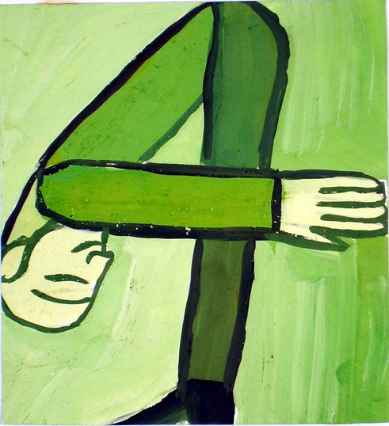
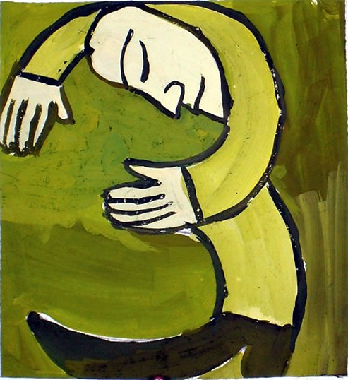
3 modulis: Mokymo metodai ir technikos, skirtos skirtingų mokymosi lygių mokinių ugdymui.
3. Metodai, padedantys įveikti diskalkuliją
Nutapyti skaičius, primenančius skirtingos nuotaikos žmones.
Surasti skaičius nuo 0 iki 10.
http://kristianaweebly.weebly.com/uploads/1/8/5/2/18524958/sup_mokiniu_matematikos_mokymo_ypatumai.pdf
http://kristianaweebly.weebly.com/uploads/1/8/5/2/18524958/sup_mokiniu_matematikos_mokymo_ypatumai.pdf
http://kristianaweebly.weebly.com/uploads/1/8/5/2/18524958/sup_mokiniu_matematikos_mokymo_ypatumai.pdf

Slide 13
3 modulis: Mokymo metodai ir technikos, skirtos skirtingų mokymosi lygių mokinių ugdymui.
3. Metodai, padedantys įveikti diskalkuliją
Žaidimai matematikos mokymui
Matematinės pasakos pavyzdys
Spalvotų nykštukų pasaka
Dideliame sode po senu obels kelmu gyveno keisti spalvoti nykštukai. Jų buvo nei daug, nei mažai, vos aštuoni. Jie visi nešiojo žalias kepures ir tik pora nykštukų turėjo raudonus batus. Likusieji nešiojo mėlynas kurpaites su sidabriniais rutuliukais ant smaigalio galo. Trys iš jų buvo
barzdoti ir visiškai pliki, o likusieji nešiojo po dešimt keistų kasyčių ant savo mažų galvelių. Visi jie labai mėgo vyšnias, bet jos augo sodo pakraštyje. Jiems tekdavo anksti keltis, nes kol pasiekdavo sodo kraštą, užtrukdavo trejetą valandų, o iki vyšnios reikėdavo bėgti visą 90 metrų.
Grįžę jie galėdavo ramiai pusryčiauti, nes iki popietės miego turėjo geras dvi valandas per kurias mėgo žaisti domino. Baigę visus žaidimus jie eidavo nusnūsti lygiai 14 valandą ir keldavosi po 2 valandų poilsio. Atsikėlę imdavosi įvairios veiklos: kas jodinėdavo vabalu, kas kopdavo į obels
viršūnę, kas šiaip apsitvarkyti norėdamas, dėliodavo išmėtytus grumstus į tvarkingas voreles po penkis.
Vakare apie 17 valandą, kai jau visi išalkdavo, susirinkę kepdavo blynelius iš žiedadulkių ir rasos lašų su daug vapsvų medaus. Visus juos vyniodavo į varnalėšų lapus po du kiekvienam nykštukui. Spalvotųjų mažulėlių diena baigdavosi lygiai 20 valandą, kai jie saldžiai užmigdavo savo
geltonose lovelėse po senu obels kelmu.
Galimi klausimai:
Keli nykštukai neturėjo raudonų batų? (6) Kiek nykštukų nešiojo mėlynas kurpaites su sidabriniais rutuliukais ant smaigalio galo? (6)
Kiek nykštukų nešiojo keistas kaseles? (5) Kiek kaselių buvo supintų iš viso? (50)
Kiek metrų nykštukai įveikdavo per valandą bėgdami prie vyšnios? (30 metrų) Kada nykštukai pusryčiaudavo? (12 valandą)
Kiek grumstelių reiks nykštukams iš viso, jei dėlios šešias voreles po penkis? (30) Kiek nykštukams iš viso reikia išsikepti blynų vakarienei? (16)
Kokios trukmės nykštukų diena? (14 valandų)

Slide 14



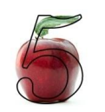
3 modulis: Mokymo metodai ir technikos, skirtos skirtingų mokymosi lygių mokinių ugdymui.
3. Metodai, padedantys įveikti diskalkuliją
Mūsų sodo vidury
Uogų rasti daug gali.
Vyšnia kybo ten graţi
Ar ne skaičius tai...
Apvalus, lengvutis, minkštas
Virvele stipriai
pririštas.
Dangun kyla, kai neši
Juk tai skaičius...
Kaip tamsu ir nesmagu
Be šviesos gyvent baisu
Junk šviestuvą su gaubtu
Panašus man jis į ...
Ei dygliuotasis ežy,
Graţų obuolį neši.
Nusiėmęs apţiūrėki,
Obuolys beveik...

Slide 15

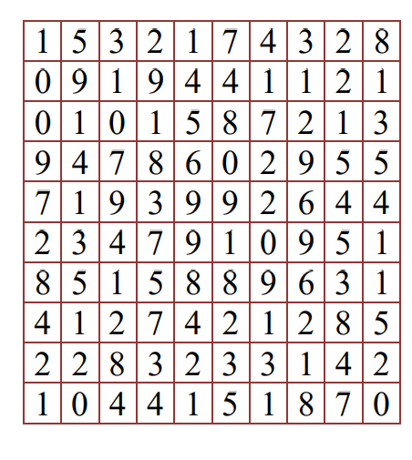
3 modulis: Mokymo metodai ir technikos, skirtos skirtingų mokymosi lygių mokinių ugdymui.
3. Metodai, padedantys įveikti diskalkuliją
Skaičių labirinte pasislėpė stulpeliuose surašyti skaičiai.Suradę juos išbrauk įvairiomis kryptimis:
15321 19240 10951 90847
82347 92228 97432 71254
79001 53231 98421 44629
28421 45318 53281 18780
74091 11520 25231 28609
98091 51870 93917 14794
12259 14401 96541 21714
Likusių skaičių suma lygi 8
http://kristianaweebly.weebly.com/uploads/1/8/5/2/18524958/sup_mokiniu_matematikos_mokymo_ypatumai.pdf

Slide 16
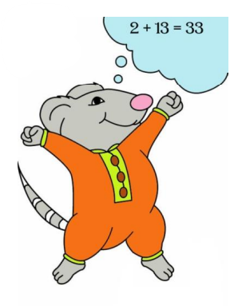
3 modulis: Mokymo metodai ir technikos, skirtos skirtingų mokymosi lygių mokinių ugdymui.
3. Metodai, padedantys įveikti diskalkuliją
Peliukas skaičiuot nemokėjo,
Peliukui mašinos reikėjo!
Tokios, kad atimtų,
Tokios, kad pridėtų,
Tokios, kad skaičiuot
Už peliuką galėtų!
Ir gavo peliukas mašiną –
Bet veltui tik laiką gaišina...
Peliukas dabar nebeţino,
Kur dėti netikslią mašiną:
2 + 13 = 33
343 + 21 = 355
67 – 42 = 43
1862 – 461 = 1221
2350 + 2100 = 3550
6723 – 5101 = 1712
Galiu nuraminti peliuką,
Nes nieko baisaus nenutiko,
Nes reikia kantrybės turėti,
Į sąlygą kiek paţiūrėti:
Du skaičiai ten vietomis keičias.
Du skaičiai, žiūrėkim –
Du skaičiai!
Atsakymas: 2 + 31 = 33; 334 + 21 = 355 ;67 – 24 = 43; 1862 – 641 = 1221 ; 2350 + 1200 = 3550 ; 6723 – 5011 = 1712
http://kristianaweebly.weebly.com/uploads/1/8/5/2/18524958/sup_mokiniu_matematikos_mokymo_ypatumai.pdf

Slide 17
3 modulis: Mokymo metodai ir metodai, susiję su skirtingų mokymosi lygių mokinių ugdymu
4. Papildoma literatūra
“The Dyscalculia Assessment– A practical guide for teachers"
Autoriai: Jane Emerson ,Patricia Babtie
Leidykla: Bloomsbury
Metai: 2013
Nuoroda: https://books.google.lt/books?hl=lt&lr=&id=ww2aBQAAQBAJ&oi=fnd&pg=PP1&dq=methods+teaching+dyscalculia&ots=JYz9zhzLBY&sig=FiRZB6bsid00XuZce0oo4CxA7WE&redir_esc=y#v=onepage&q=methods%20teaching%20dyscalculia&f=false
„Dyslexia, Dyscalculia and Mathematics– A practical guide“
Autorius: Anne Henderson
Leidykla : London
Metai: 2012
Nuoroda: https://books.google.lt/books?hl=lt&lr=&id=ggGxLtYQhfYC&oi=fnd&pg=PP2&dq=children+with+dyscalculia+teaching+programme&ots=wi0PbBtX4L&sig=qm80vy5kpDWnbho309__Z3vsMks&redir_esc=y#v=onepage&q=children%20with%20dyscalculia%20teaching%20programme&f=false

Slide 18
3 modulis: Mokymo metodai ir metodai, susiję su skirtingų mokymosi lygių mokinių ugdymu
5. Papildoma video medžiaga
Nuoroda : “Dyscalculia Teaching Strategies:
What is Dyscalculia?”
https://www.youtube.com/watch?v=etOT1uFcKTY

Slide 19
3 modulis: Mokymo metodai ir metodai, susiję su skirtingų mokymosi lygių mokinių ugdymu
6. Apklausa
Mokiniams, turintiems diskalkulijos sutrikimą, sunku:
Prisiminti pagrindinius faktus
Prisiminti svarbiausius faktus
Nekyla jokių sunkumų
Prisiminti vardus
Mokiniams, turintiems diskalkulijos sutrikimą, sunkiau įsiminti:
skaičius
matematinius ženklus
matematinius simbolius
Skaičius, matematinius ženklus ir simbolius
Vienas geriausių būdų išspręsti pagrindinę diskalkulija sergančių vaikų problemą yra:
meno terapija
vandens terapija
jokios terapijos nereikia
pamokos
Norėdami padėti vaikams, turintiems diskalkulijos sutrikimą, mokytojai:
turėtų skirti papildomo laiko mokiniams užduočiai atlikti
turėtų skirti papildomus namų darbus
šiems mokiniams nereikėtų skirti papildomo dėmesio
turėtų skirti papildomus namų darbus ir duoti papildomo laiko užduočiai atlikti

Slide 20
3 modulis: Mokymo metodai ir metodai, susiję su skirtingų mokymosi lygių mokinių ugdymu
7. Papildomi šaltiniai
Dyscalculia: What We Must Know about Students'Learning Disability in Mathematics? Universal Journal of Educational Research
8(12B): 8214-8222, 2020 http://www.hrpub.org DOI: 10.13189/ujer.2020.082625
https://dsf.net.au/learning-difficulties/dyscalculia/supporting-people-with-dyscalculia
https://teachercertification.com/dyscalculia-teaching-strategies/
https://www.brainbalancecenters.com/blog/strategies-for-managing-dyscalculia
https://www.tts-group.co.uk/blog/2017/07/09/practical-strategies-help-children-dyscalculia.html?gad_source=1&gclid=CjwKCAiA6KWvBhAREiwAFPZM7lX4ecdALxpunBUEcUSIDw3G1nwiT8C-IizEQ5TyJJyaLmyU0_RTMBoCbdkQAvD_BwE&gclsrc=aw.ds

Slide 21
Kontaktai
Ramygalos 99, Panevėžys, Lietuva
Panevėžio Žemynos progimnazijos pavaduotoja ugdymui - Kristina Žiedelienė
Pradiniou ugdymo mokytoja - Kristina Klimkevičienė
+37061281206
Ziedeliene@inbox.lt

